Slide 1
公司治理法令與實務
新竹城中扶輪社
土 城扶輪社
聯合例會
臺灣新竹地方檢察署
主任檢察官陳宏兆

Slide 2
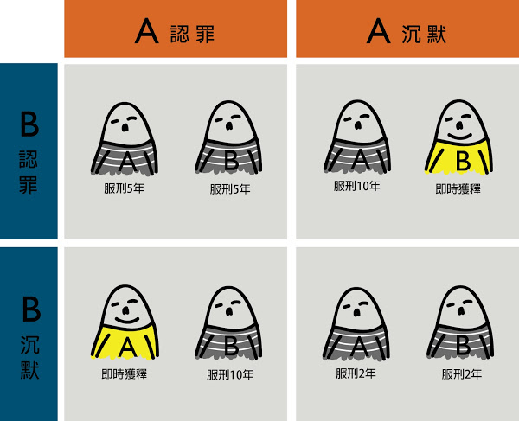
司法個案

Slide 3
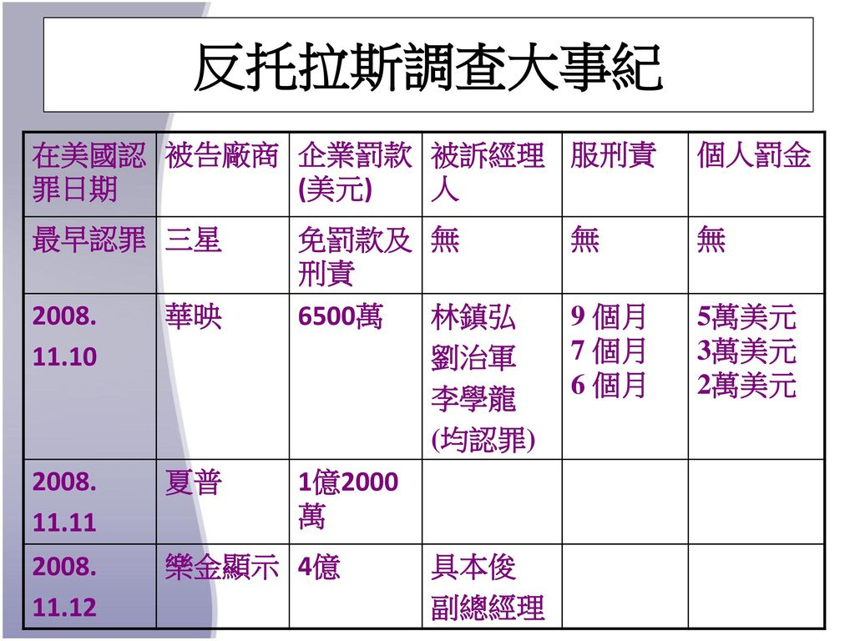

Slide 4
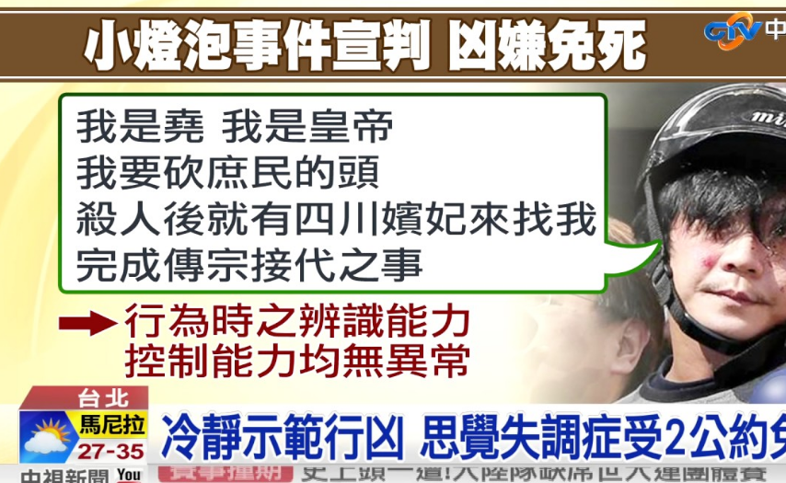

司法個案

Slide 5
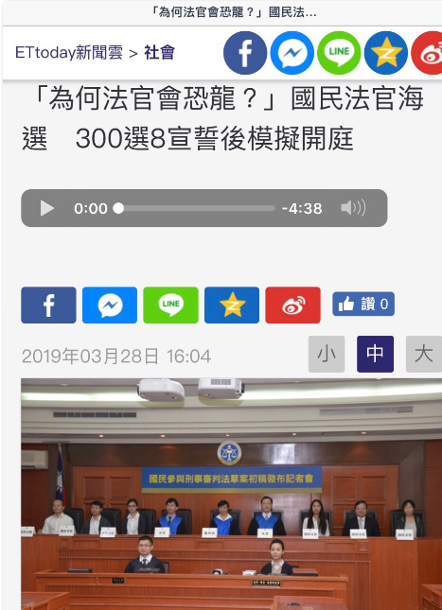

Slide 6
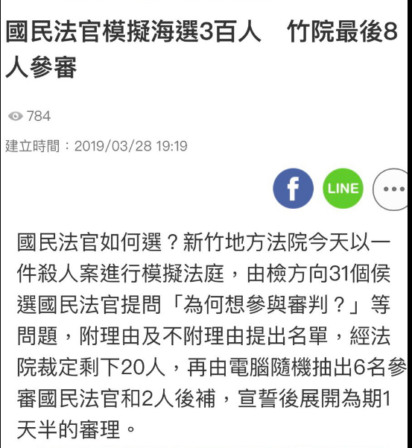

Slide 7
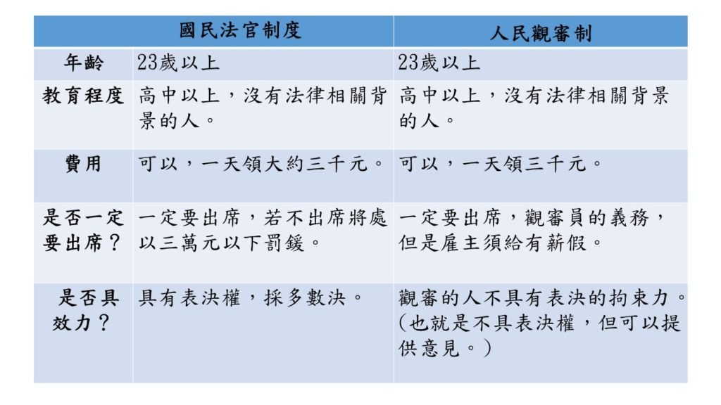

Slide 8
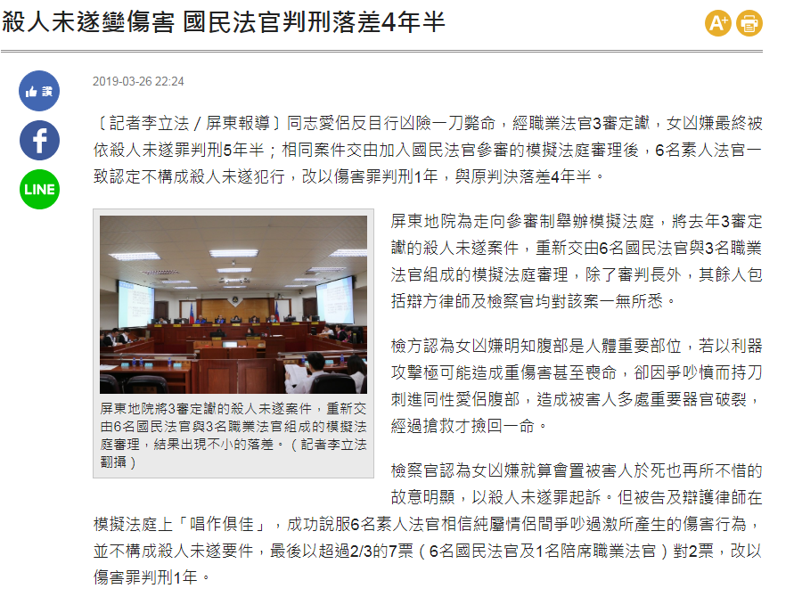

Slide 9
大綱
董監事範圍
公司法之修正
法律風險態樣

Slide 10
大綱
董監事範圍
公司法之修正
法律風險態樣

Slide 11
大綱
董監事範圍
法律風險態樣
公司法之修正

Slide 12
大綱
董監事範圍
公司法之修正
法律風險態樣

Slide 13
大綱
董監事範圍
公司法之修正
法律風險態樣
。公司法部分
。設立時
。定期申報
。非常規交易
。財報不實
。內線交易
。申報薪資
。營業秘密
。欠稅限制出境

Slide 14
大綱
董監事範圍
公司法之修正
法律風險態樣

Slide 15
董監事範圍
公司法第8條（修正日期：民國107年8月1日）
本法所稱公司負責人：
在無限公司、兩合公司為執行業務或代表公司之股東；在有限公司、股份有限公司為董事。
公司之經理人、清算人或臨時管理人，股份有限公司之發起人、監察人、檢查人、重整人或重整監督人，在執行職務範圍內，亦為公司負責人。
公司之非董事，而實質上執行董事業務或實質控制公司之人事、財務或業務經營而實質指揮董事執行業務者，與本法董事同負民事、刑事及行政罰之責任。但政府為發展經濟、促進社會安定或其他增進公共利益等情形，對政府指派之董事所為之指揮，不適用之。

Slide 16
董監事範圍
負責人：指公司法第8條所指涉者，包括
  負責人(§8Ⅰ、Ⅱ) 公司：經理人、清算人、臨時管理人（執行職務範圍內）
  實質董事(§8Ⅲ) ：公司之非董事，而實質上執行董事業務或實質控制公司之人事、財務或業務經營而實質指揮董事執行業務者

Slide 17
大綱
董監事範圍
法律風險態樣
公司法之修正

Slide 18
強化公司治理修正
1.擴大實質董事適用範圍
擴大將實質董事為公司負責人之規定適用於所有類型之公司。
2.擴大「揭穿公司面紗原則」適用範圍
擴大將有限公司亦適用揭穿公司面紗原則。

Slide 19
強化公司治理修正
3.董事責任險之揭露義務
明訂公司得為董事投保責任保險，並應將投保或續保內容於最近一次董事會報告。
4.放寬董事會召集權人範圍
過半數之董事得請求董事長召集董事會；若董事長未於15日內召集董事會，過半數之董事得自行召集。

Slide 20
強化公司治理修正
5.擴大檢查人檢查範圍
檢查人檢查公司文件之範圍除業務帳目及財產情形外，擴及特定事項、特定交易文件及紀錄。
6.提高公司負責人違法之行政責任
參酌證券交易法規定，將公開發行公司負責人違反特定條文之罰鍰額度，提高為新台幣24萬元至240萬元。

Slide 21
大綱
董監事範圍
公司法之修正
法律風險態樣

Slide 22
大綱
董監事範圍
公司法之修正
法律風險態樣
。公司法部分
。設立時
。定期申報
。非常規交易
。財報不實
。內線交易
。申報薪資
。營業秘密
。欠稅限制出境

Slide 23
法律風險態樣
。公司法部分
。設立時
。定期申報
。非常規交易
。財報不實
。內線交易
。申報薪資
。營業秘密
。欠稅限制出境

Slide 24
法律風險態樣-設立時
公司設立刑責(第9條)
  公司應收之股款，股東並未實際繳納，而以申請文件表明收足，或股東雖已繳納而於登記後將股款發還股東，或任由股東收回者，公司負責人各處五年以下有期徒刑、拘役或科或併科新臺幣五十萬元以上二百五十萬元以下罰金。
  有前項情事時，公司負責人應與各該股東連帶賠償公司或第三人因此所受之損害。
  第一項經法院判決有罪確定後，由中央主管機關撤銷或廢止其登記。但判決確定前，已為補正者，不在此限。
  公司之負責人、代理人、受僱人或其他從業人員以犯刑法偽造文書印文罪章之罪辦理設立或其他登記，經法院判決有罪確定後，由中央主管機關依職權或依利害關係人之申請撤銷或廢止其登記。

Slide 25
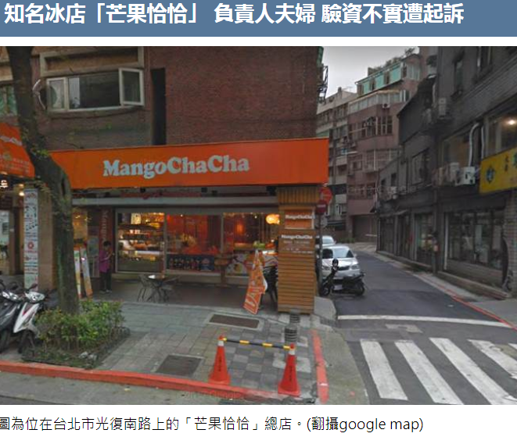
法律風險態樣-設立時

Slide 26
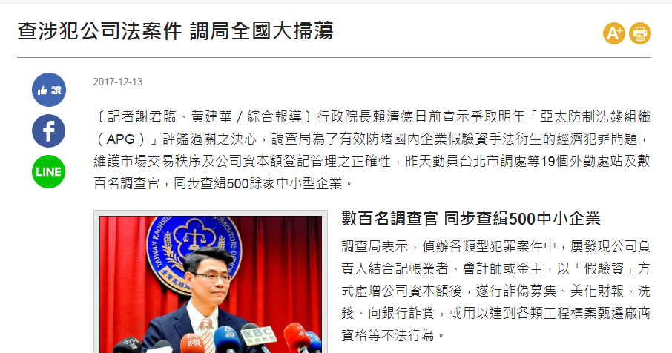
法律風險態樣-設立時

Slide 27
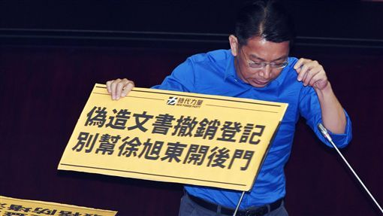
法律風險態樣-設立時

Slide 28
法律風險態樣-設立時
公司設立刑責(第9條)
驗資
虛增資本額
臨時股東會、董事會等會議均未依公司法規定之程序召開
  公司法第9條：應收股款股東未實際繳納罪、
  刑法第214條：使公務員登載不實罪、
  商業會計法第71條：偽造帳冊及財務報表

Slide 29
法律風險態樣
。公司法部分
。設立時
。定期申報
。非常規交易
。財報不實
。內線交易
。申報薪資
。營業秘密
。欠稅限制出境

Slide 30
法律風險態樣-定期申報
公司法§22-1修正後
  1.申報義務人：原則上是所有有限公司及股份有限
  公司。
  2.申報期間：每年一定要申報一次。有變動時須在
  15日內申報。
  3.申報資料：董監事、經理人及持股超過10%的股
  東之姓名、國籍及持股數等資料。
  4.主管機關會自建或指定機構建置簡易好操作的電
  子平台供企業申報。
  5.該資料不對外公開。
  6.如果未符合規定，不會立即處罰，會先通知改正。
配合洗錢防制政策

Slide 31
法律風險態樣
。公司法部分
。設立時
。定期申報
。非常規交易
。財報不實
。內線交易
。申報薪資
。營業秘密
。欠稅限制出境

Slide 32
法律風險態樣-非常規交易
透過交易方式遂行利益輸送或掏空公司資產之目的交易安排：關係人交易、非常規交易與假交易
透過非交易方式逕行取得或減損公司資產之目的非交易安排：抽佣、收回扣
與公司交易（自利交易）：公司法第223條
關於掠取公司商業機會部分：掏空公司資產或竊取商業機密
關於與公司競爭（競業禁止）

Slide 33
法律風險態樣-非常規交易
直接銷售←→三角貿易
  臺灣臺北地方法院92年訴字第4844號判決
    未經股東會決議，逕行變更原批發買賣之營業項目為三角貿居間業務，僅收取遠低於平常銷貨毛10.24%之佣金6.1%，致原告虧損，以圖利其他公司，造成公司之損害。
    所受損害如係指公司可增加之利潤未增加而受有不利益，為純粹經濟上損失，並非公司財產權直接受有損害。

Slide 34
法律風險態樣
。公司法部分
。設立時
。定期申報
。非常規交易
。財報不實
。內線交易
。申報薪資
。營業秘密
。欠稅限制出境

Slide 35
法律風險態樣-財報不實
財報不實之構成要件與法律適用疑義
我國實務判決對於重大性之判斷標準
財報不實之目的
  銀行貸款—怡鴻（3千8百萬）、皇統（25億）
  股票上市—博達、瑞成、協和、陞技
  維持或拉抬股價—博達、陞技、協和
  逃漏稅捐—皇統
  掏空公司—博達（ECB）、匯豐電子（服務顧問合約）、陞技（ECB）
財報不實之手法
財報不實之刑事責任

Slide 36
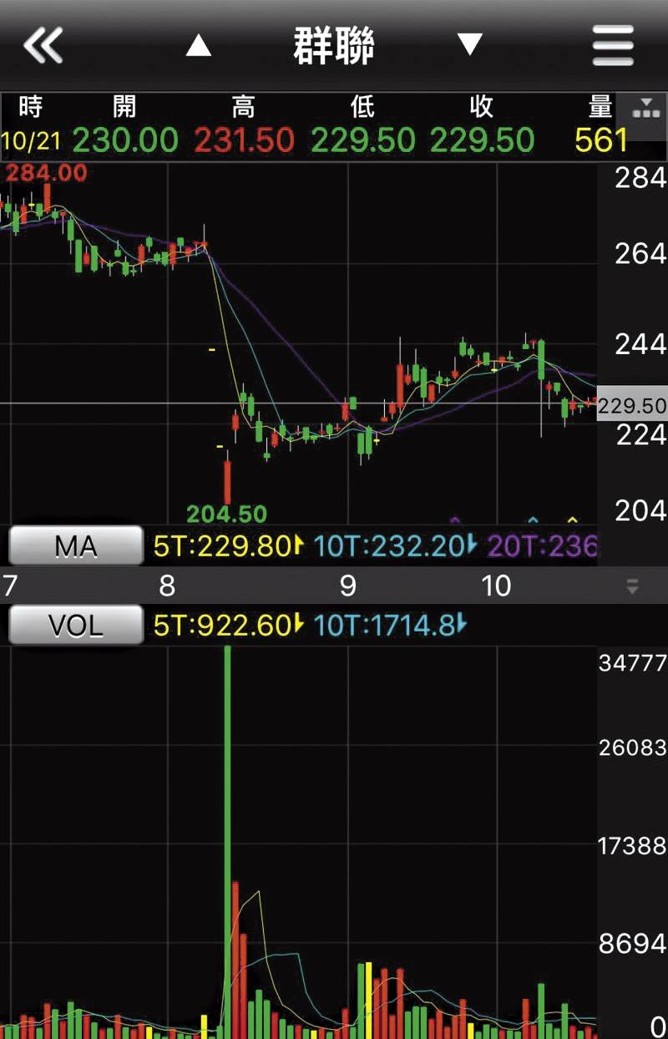
財報不實-案例

Slide 37
財報不實-證券交易法規定
證券交易法第20條第2項之規定：「發行人依本法規定申報或公告之財務報告及財務業務文件，其內容不得有虛偽或隱匿之情事。」
證券交易法第171條第1項第1款之規定：「有下列情形之一者，處三年以上十年以下有期徒刑，得併科新台幣一千萬元以上二億元以下罰金：一、違反第二十條第一項、第二項、第一百五十五條第一項、第二項、第一百五十七條之一第一項或第二項規定。」
證券交易法第174條第1項第5款之規定：「發行人、公開收購人、證券商、證券商同業公會、證券交易所或第十八條所定之事業，於依法或主管機關基於法律所發布之命令規定之帳簿、表冊、傳票、財務報告或其他有關業務文件之內容有虛偽之記載。」

Slide 38
財報不實
財務報告內容存有虛偽、隱匿之情事？重大性？
  證券交易法第20條第2項條文之規定並無虛偽、隱匿之情事具有重大性要件，故而證券交易法第20條第2項之構成要件是否需以「重大性」為要件即存有疑義，多數學者皆認為應具備重大性之要件，然實務見解相對分歧：

Slide 39
財報不實
    美國聯邦最高法院「一項未經公開或揭露之消息或事項，假如一位「合理之投資者」知道此項消息或事項，在其為投資決定時，「非常可能」（極可能）會認為此項消息或事項，對其投資決定會有重要影響時，則此一消息或事項即成立重大性」
    「重大性」為構成要件：臺南地院98年度金重訴第1號判決、最高法院99年度台上字第8068號判決、臺灣高等法院102年金上訴第56號判決、臺北地方法院102年度金訴字第4號判決、臺灣高等法院101金上重訴第58號判決、臺灣高等法院103年度金上訴10號判決、臺灣高等法院104年度重金上更(一)號判決。
    不需「重大性」為構成要件：臺灣高等法院台南分院101年度金上重訴第284號判決、臺灣高等法院103金上重訴第34號判決、最高法院104年度台上1731號判決。

Slide 40
財報不實
證券交易法第20條第2項與同法第174條第1項第5款適用之疑義
  93年1月13日證券交易法修訂時，於第171條第1項第1款再度規範違反第20條第2項之刑事責任，然並未刪除證券交易法第174條第1項第5款之規定
  實務見解：二者屬法條競合關係，而證券交易法第174條第1項第5款為第171條第1項第1款（即第20條第2項）之低度行為，故依吸收關係論以證券交易法第171條第1項第1款。

Slide 41
財報不實-常見類型
  虛增營收
    不當認列營收
    製造假交易增加營收
  未揭露關係人交易
  未揭露背書保證
  未揭露公司內部人持股比例

Slide 42
財報不實-重大性判斷
虛增營收類型重大性之判斷
  重大性判斷--「質性指標」、「量性指標」綜合觀察(臺灣高等法院103年度金上訴第10號判決)
未揭露關係人交易重大性之判斷
  臺灣高等法院101年度金上訴字第36號
    已經揭露之其他關係人交易之金額
  臺灣高等法院104年度重金上更（一）字第3號
    會計師查核設定
  臺灣高等法院100年度金上重更(一)字第1號
    新臺幣一億元或實收資本百分之20以上
  最高法院105年度台上字第1948號判決
    利用非常規交易進行利益輸送

Slide 43
財報不實-案例
博達案
軍成案
磐英案
普羅強生案
晶極光電案
遠航案
宇加案
太百案
科風案
雅新案

Slide 44
財報不實
聯豪科技股份有限公司(曾更名為亨豐科技股份有限公司，現則更名為立康生醫事業股份有限公司，下稱聯豪公司)主要從事外接式電腦週邊產品、3C產品用線、網路通訊產品業務。民國96年初，該公司為美化帳面，規避庫存存貨損失之提列，公司遂與外部人相互配合從事虛偽循環進銷貨交易，使聯豪公司96年3月營收及96年第1季至第3季財報有虛偽不實情事。
應負財報不實損害賠償責任之主體
  發行公司董事長、總經理及不法行為人（公司法第8條、證交法第20條之1、民法第185條）
  董事、監察人及財會主管（公司法第8條、公司法第202條、218條、證交法第20條之1第1、2項）

Slide 45
操縱股價
在集中交易市場委託買賣或申報買賣，業經成交而不履行交割，足以影響市場秩序。
意圖抬高或壓低集中交易市場某種有價證券之交易價格，與他人通謀，以約定價格於自己出售，或購買有價證券時，使約定人同時為購買或出售之相對行為。
意圖抬高或壓低集中交易市場某種有價證券之交易價格，自行或以他人名義，對該有價證券，連續以高價買入或以低價賣出，而有影響市場價格或市場秩序之虞。
意圖造成集中交易市場某種有價證券交易活絡之表象，自行或以他人名義，連續委託買賣或申報買賣而相對成交。
意圖影響集中交易市場有價證券交易價格，而散布流言或不實資料。
直接或間接從事其他影響集中交易市場有價證券交易價格之操縱行為。

Slide 46
法律風險態樣
。公司法部分
。設立時
。定期申報
。非常規交易
。財報不實
。內線交易
。申報薪資
。營業秘密
。欠稅限制出境

Slide 47
內線交易
證券交易法第157條之1規定
  內線交易禁止規定所規範的主體主要為公司董監事、經理人、持股超過10%大股東等內部人，以及基於職業或控制關係獲悉消息之人（如：受公司委任之會計師、律師）、喪失上述身分未滿六個月者及從上述所列之人獲悉消息之人（該等人之配偶、未成年子女及利用他人名義持有者之股份，亦計算在內）；
  前揭對象依規定，在實際知悉有重大影響股票價格之消息時，於該消息未公開或公開後18小時內，不得買賣該公司股票或具有股權性質之有價證券
  其規範目的在於禁止因身分、職業等享有資訊優勢地位之人，於消息尚未公開前與其他市場上不知情之投資人從事交易，藉此牟取暴利或規避損失，破壞證券市場交易之公平性。

Slide 48
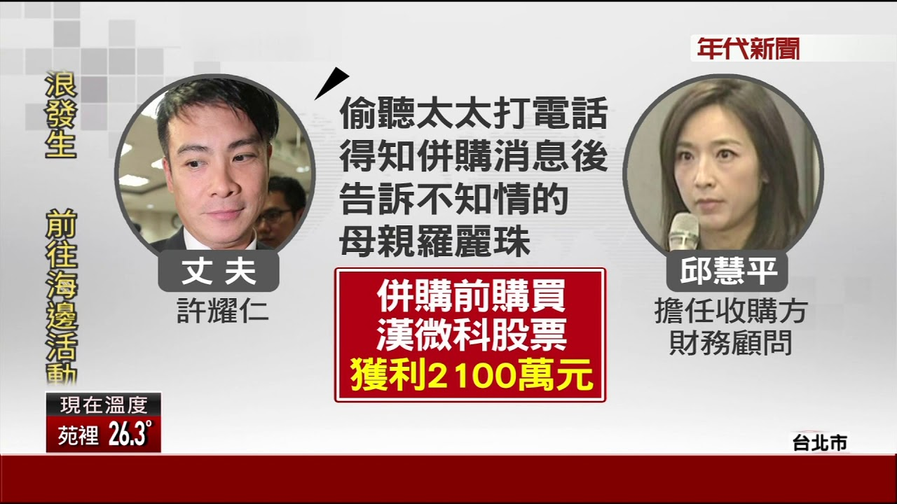
內線交易

Slide 49
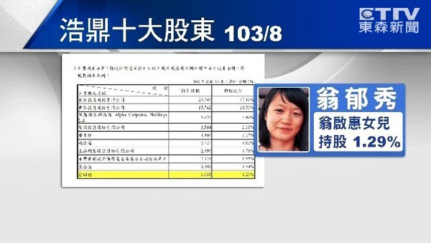
內線交易

Slide 50
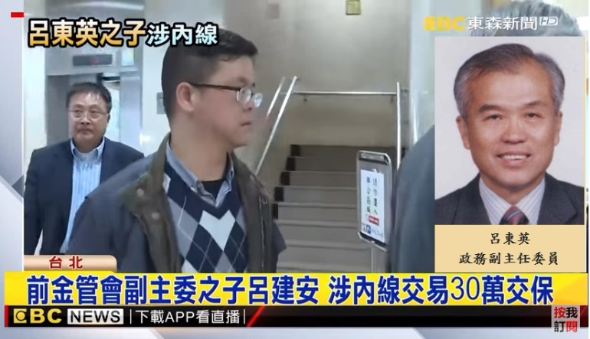
內線交易
佳營電子尋求買主，呂東英之子呂建安東南亞投資顧問公司副董事長居間牽線港商以每股16.5元收購佳營，卻在收購發生前涉嫌洩露利多給3名友人，再共同以12元左右買進佳營股票，獲利近千萬

Slide 51
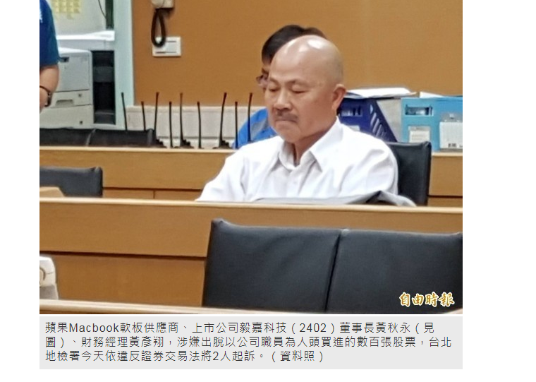
執行庫藏股涉內線交易毅嘉科技董事長

Slide 52
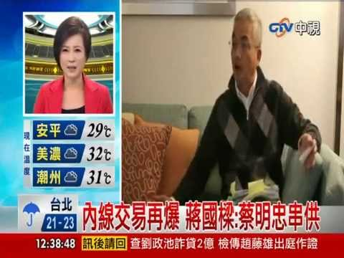
內線交易

Slide 53
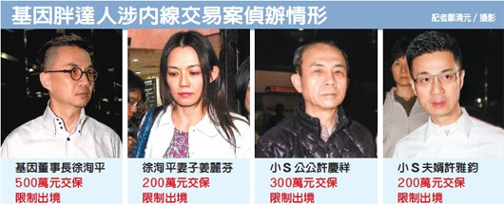

Slide 54
內線交易
內線交易構成要件
重大消息明確時點
公開方式及時點
違反內線交易之罰則
案例分析
如何避免誤觸內線交易

Slide 55
內線交易
內線交易構成要件-證券交易法第157條之1
(內線交易之禁止規範)
  1 該公司之董事、監察人、經理人及依公司法第二十七條第一項規定受指定代表行使職務之自然人。
  2 持有該公司之股份超過百分之十之股東。
  3 基於職業或控制關係獲悉消息之人。
  4 喪失前三款身分後，未滿六個月者。
  5 從前四款所列之人獲悉消息之人。

Slide 56
內線交易
適用標的-
  上市、證券商營業處所買賣之股票
  或其他具有股權性質之有價證券
    證券交易法施行細則第11條：可轉換公司債、附認股權公司債、認股權憑證、認購(售)權證、股款繳納憑證、新股認購權利證書、新股權利證書、債券換股權利證書、臺灣存託憑證及其他具有股權性質之有價證券。
  上市、證券商營業處所賣出之非股權性質之公司債

Slide 57
內線交易
規範主體 – 內部人
  該公司董事、監察人、經理人及依公司法第二十七條第一項規定受指定代表行使職務之自然人 (第157條之1第1項第1款)
    主管機關92年3月27日台財證三字第0920001301號函-經理人適用範圍包括：1.總經理及相當等級者。2.副總經理及相當等級者。3.協理及相當等級者。4.財務部門主管。5.會計部門主管。6.其他有為公司管理事務及簽名權利之人。
    公司法第27條第1項-政府或法人為股東時，得當選為董事或監察人。但須指定自然人代表行使職務。

Slide 58
內線交易
規範主體 – 內部人
  持有該公司股份超過百分之十股東 (第157條之1第1項第2款)
    主管機關78年10月30日台財證(二)字第14860號函：證券交易法第157條之1第1項第2款所稱「持有該公司股份超過百分之十股東」，其旨意以股東控制權之有無為認定標準，故應以實際受讓股份，連同以往持有股份合計超過百分之十者，即適用該款規定，並不以實際過戶完成為認定標準。

Slide 59
內線交易
規範主體 – 內部人
  前兩款內部人之配偶、未成年子女及利用他人名義持有者
    證交法第157條之1第7項：第22條之2第3項規定，於第一項第一款、第二款，準用之；其於身分喪失後未滿六個月者，亦同。
    第22條之2第3項：持有之股票，包括其配偶、未成年子女及利用他人名義持有者。
    證交法施行細則第2條 - 利用他人名義持有股票，指具備下列要件：1.直接或間接提供股票與他人或提供資金與他人購買股票。2.對該他人所持有之股票，具有管理、使用或處分之權益。3.該他人所持有股票之利益或損失全部或一部歸屬於本人。

Slide 60
內線交易
規範主體 – 準內部人
  基於職業或控制關係獲悉消息之人 (第157條之1第1項第3款)
    主管機關78年10月30日台財證(二)字第14860號函：證券交易法第157條之1第1項第3款所稱「基於職業關係獲悉消息之人」，其適用之範圍極為廣泛，不以律師、會計師、管理顧問等傳統職業執業人員為限，舉凡基於工作之便利獲得發行公司足以影響股價變動之資料或消息而為該公司股票之買賣者，均為該條款所規範之對象。

Slide 61
內線交易
規範主體 – 準內部人
  喪失前三款身分後，未滿六個月
  (第157條之1第1項第4款)

Slide 62
內線交易
規範主體 – 消息受領人
  從前四款所列之人獲悉消息者
  (第157條之1第1項第5款)

Slide 63
內線交易
實際知悉重大影響股票價格之消息-
  2010年6月修正前原規定：
    「……獲悉發行股票公司有重大影響其股票價格之消息時，在該消息未公開前…」
  2010年6月修正後現行規定：
    「……實際知悉發行股票公司有重大影響其股票價格之消息時，在該消息明確後，未公開前…」
  主觀構成要件：獲悉 → 實際知悉
  客觀構成要件：增加「明確」之要件

Slide 64
內線交易
實際知悉重大影響股票價格之消息
  第157條之1第一項所稱有重大影響其股票價格之消息，指涉及公司之財務、業務或該證券之市場供求、公開收購，其具體內容對其股票價格有重大影響，或對正當投資人之投資決定有重要影響之消息。
  第157條之1第二項所定有重大影響其支付本息能力之消息。
  主管機關訂定「證券交易法第157條之1第5項及 第6項重大消息範圍及其公開方式管理辦法」

Slide 65
內線交易
實際知悉重大影響股票價格之消息
  涉及公司財務、業務之重大消息(第2條)共18款 (列舉17款,概括性1款)
    辦理重大之募集發行或私募具股權性質之有價證券,減資,合併,收購,分割,股份交換,轉換或受讓,直接或間接進行之投資計畫，或前開事項有重大變更者。
    辦理重整、破產、解散、或申請股票終止上市或在證券商營業處所終止買賣，或前開事項有重大變更者。
    發生重大之內部控制舞弊、非常規交易或資產被掏空者。

Slide 66
內線交易
實際知悉重大影響股票價格之消息
  涉及該證券之市場供求之重大消息 (第3條)共5款 (列舉4款,概括性1款)
    被進行或停止公開收購。
    公司或其控制公司股權有重大異動。
    有價證券有標購,拍賣,重大違約交割,變更原有交易方法,停止買賣,限制買賣或終止買賣之情事。
    依法執行搜索之人員至公司、其控制公司或其符合會計師查核簽證財務報表規則第二條之一第二項所定重要子公司執行搜索者。
    其他。

Slide 67
內線交易
實際知悉重大影響股票價格之消息
  公司有重大影響其支付本息能力之消息 (第4條)共7款 (列舉6款,概括性1款)
    辦理重整、破產或解散者。
    重大虧損致有財務困難,暫停營業或停業之虞。
    流動資產-存貨及預付費用+公司債到期前淨現金流入 <最近期將到期之本金利息及其他流動負債。
    已發行公司債採非固定利率計息，因市場利率變動致大幅增加利息支出，影響公司支付本息能力。
    於公司發行經銀行保證之公司債者，不適用之。

Slide 68
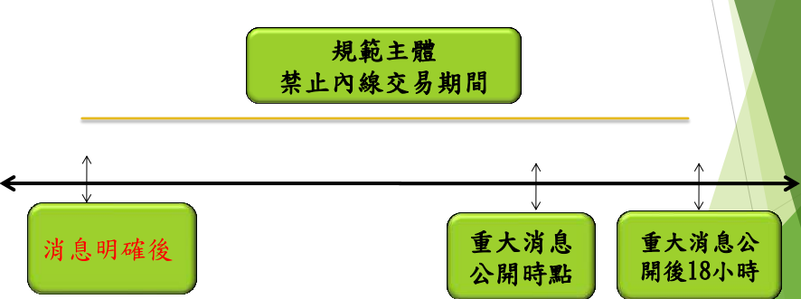
內線交易
在該消息明確後，未公開前或公開後十八小時內買賣

Slide 69
內線交易
未規定行為人主觀目的之要件，是否藉該交易獲利或避免損失之主觀意圖，是否因內線交易而獲利，應不影響其犯罪之成立。
  最高法院94年台上字第1433號、
  最高法院100年台上字第1449號、
  最高法院100年台上字第7306號、
  最高法院101年台上字第4351號、
  最高法院101年台上字第5242號

Slide 70
內線交易
所謂獲悉發行股票公司有重大影響股票價格之消息，係指獲悉在某特定時間內必成為事實之重大影響股票價格之消息，並不限於獲悉時已確定成立或為確定事實為必要。應就相關事實之整體及結果以作觀察，不應僅機械性地固執於某特定、且具體確定之事實發生時點。
  例如內部人雖未出席該次董事會，惟於該次開會前已受通知將決議某重大事項，法院仍會依個案認定重大訊息之成立時點及內部人知悉時點(最高法院100年台上字第7306號)。

Slide 71
內線交易
縱然股價於行為人交易前已呈長期上漲或下跌，仍無礙有內線交易之犯罪事實(最高法院101年台上字第5242號)。

Slide 72
內線交易
消息明確時點-
  重大消息範圍及其公開方式管理辦法第5條。
    為事實發生日、協議日、簽約日、付款日、委託日、成交日、過戶日、審計委員會或董事會決議日或其他依具體事證可得明確之日，以日期在前者為準。
  如何判定消息具有”明確性”？
    若該消息所指涉已存在(或已發生)或可合理期待將發生之一系列情境或某一事件。
    且該消息已夠特定而導致該一系列情境或某一事件對金融商品或其相關之衍生金融商品價格可能產生影響。

Slide 73
內線交易
消息明確時點-
  最高法院104年度台上字第3877號判決
    以『不具拘束力意向書之簽約日』為併購案重大消息明確時點。
    簽署意向書 →啟動實地查核(Due Diligence)
      1. 足夠特定已知為併購案
      2. 將對標的股票股價可能產生影響

Slide 74
內線交易
公開方式- (第6條)
  涉及公司財務、業務及支付本息能力之消息
    由公司輸入公開資訊觀測站。
  涉及有價證券市場供求之消息
    由公司輸入公開資訊觀測站。
    證交所/本中心基本市況報導網站中公告。
    兩家以上每日於全國發行報紙之非地方性版面、全國性電視新聞或前開媒體所發行之電子報報導。

Slide 75
內線交易
公開時點 - 公開後十八小時之計算
  公開資訊觀測站及基本市況報導網站係以系統公告之時間為準。
  派報或電視新聞首次播出或輸入電子網站時點在後者起算。(第6條第3項)
  派報時間早報以上午六時起算，晚報以下午三時起算。(第6條第4項)

Slide 76
內線交易
刑事責任(第171條)
  1.有期徒刑：處3年以上10年以下
  2.罰金（新台幣）：得併科新台幣1千萬元以上2億元以下罰金
  3.犯罪所得金額達新台幣1億元以上：處7年以上有期徒刑，得併科2千5百萬元以上5億元以下罰金
民事責任(第157條之1第3項、4項)
  1.損害賠償：對當日善意相反買賣之人，負損害賠償責任
  2.賠償金額：當日善意交易人之交易價格，與消息公開後十個營業日收盤平均價格之差額
  3.情節重大：賠償金額提高至三倍，情節輕微者法院得減輕賠償金額
  4.消息提供者：與消息受領者負連帶損害賠償責任

Slide 77
內線交易
避免誤觸內線交易
  健全公司治理，塑造重視防範內線交易之企業文化。
    公司加強宣導並進行教育訓練。
    瞭解證交法第157條之1、金管會所訂之｢第一百五十七條之一第五項及第六項重大消息範圍及其公開方式管理辦法｣及相關法規。
  及早公開重大消息
    檢視內部重大消息時，參考金管會所訂管理辦法及早公開重大消息，以降低觸法風險。
    確實依相關規定即時、準確、完整、真實申報財務業務重大資訊。

Slide 78
內線交易
避免誤觸內線交易
  避免交易行為之突然改變
    突然改變交易行為而大量買賣股票，可能容易被懷疑涉及內線交易。
    持續性或定期定額或固定性之交易。
  控管公司資訊傳遞對象
  在重大消息公開前，公司嚴格控管訊息之傳遞對象，以免遭人利用進行內線交易。
  對知悉公司內線消息之人員進行登記，要求簽署保密協定，強化內部知情人員的保密意識，有利於減少消息外洩的可能。

Slide 79
內線交易
依「公開發行公司建立內部控制制度處理準則」第8條第3項之規定，股票已上市或在證券商營業處所買賣之公司，其內部控制制度，尚應包括防範內線交易之管理。

Slide 80
內線交易
避免於讓人心動之重大消息公開前交易

Slide 81
法律風險態樣
。公司法部分
。設立時
。定期申報
。非常規交易
。財報不實
。內線交易
。申報薪資
。營業秘密
。欠稅限制出境

Slide 82
勞工薪資申報
高薪低報、以多保少
  （1）刑法 第339條第2項：詐欺得利罪
  （2）刑法 第215條：業務上文書登載不實罪
  （3）刑法 第216條：行使業務上登載不實文書罪

Slide 83
法律風險態樣
。公司法部分
。設立時
。定期申報
。非常規交易
。財報不實
。內線交易
。申報薪資
。營業秘密
。欠稅限制出境

Slide 84
營業秘密
營業秘密基本概念
侵害營業秘密之責任
重要營業秘密侵害案例
偵辦營業秘密刑事案件SOP
如何避免營業秘密外洩

Slide 85
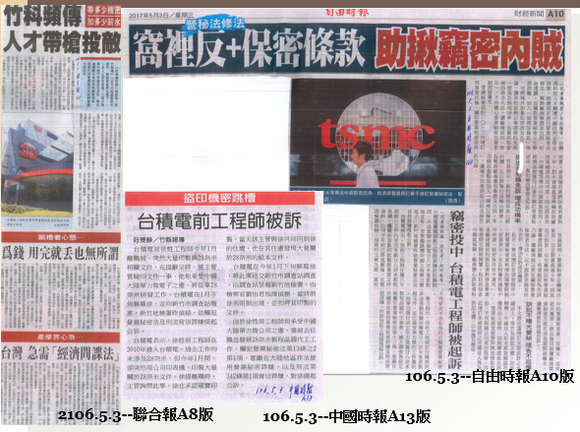
營業秘密

Slide 86
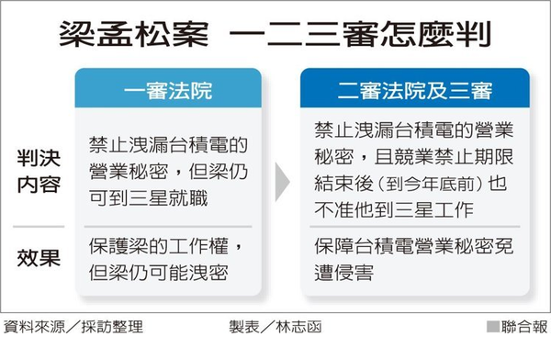
營業秘密

Slide 87
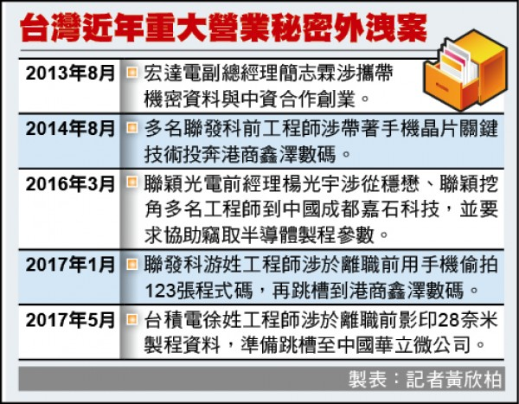
營業秘密

Slide 88
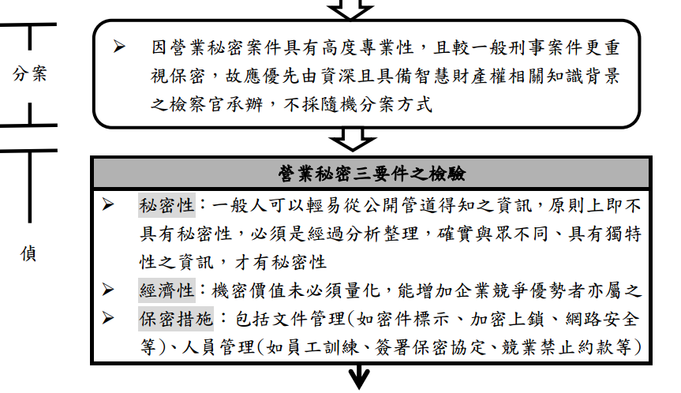
營業秘密

Slide 89
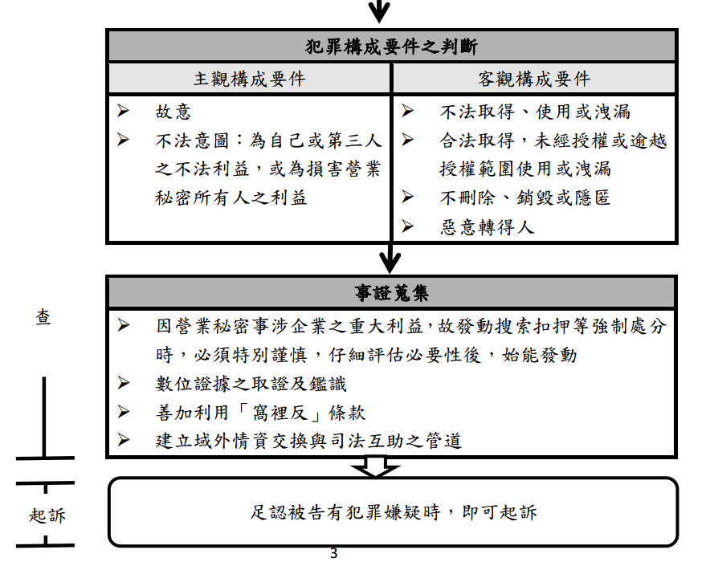
營業秘密

Slide 90
營業秘密法民事責任
行為態樣
以不正當方法取得營業秘密
權利行使
排除或防止侵害
請求損害賠償
損賠計算
依民法§216請求
依侵害人所得利益請求
三倍懲罰性賠償金
惡意轉得人
合法取得，但不當使用洩漏
請求銷毀侵害物
營業秘密法第13條
營業秘密法第10條
營業秘密法第11條

Slide 91
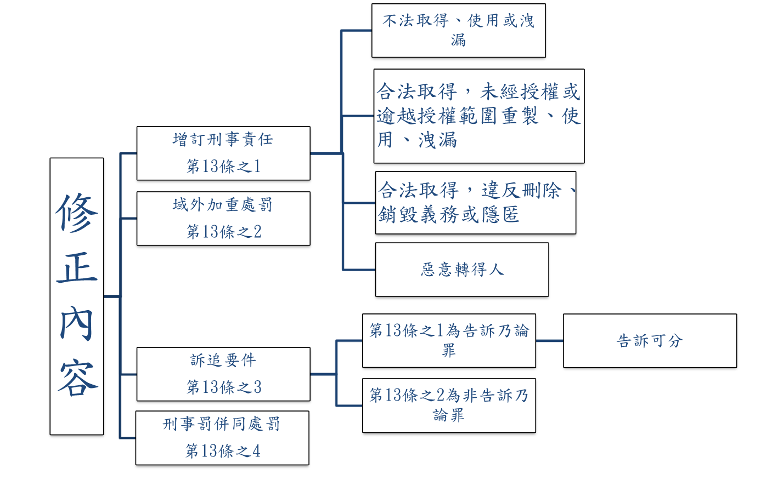
營業秘密

Slide 92
營業秘密
釋明事項表
※本表由告訴人或告訴代理人填具，本表內容係供檢察官調查方向之參考，非起訴與否之依據，請務必據實填寫※

Slide 93
營業秘密-管理思考流程
企業內有無營業秘密
如何保管好營業秘密
如果營業秘密遭竊外洩能提供何種證據證明
如何計算營業秘密價格

Slide 94
營業秘密-管理
貳、政策
參、內容管理
肆、人員管理
伍、環境及設備管理
壹、前言

Slide 95
營業秘密
紙本文件
電子檔案
置物櫃、抽屜
電腦設備
區域空間管理
區辨、標示資訊機密程度
機密文件類放置
防堵網路資訊外洩及資安漏洞
管制存放該資訊之設備或區域
資訊流出紀錄

Slide 96
營業秘密
貳、政策
一、總則
(一)管理對象
(二)管理範圍
(三)管理規定
(四)法規遵循
二、最高管理階層及與管理組織運作
(一)最高管理階層角色和態度
(二)管理權責人員/組織.
(三)稽核
(四)廣宣管制

Slide 97
營業秘密
三、教育訓練及宣導.
(一)定期周知
(二)非定期周知
四、懲戒及救濟.
(一)懲戒規則
(二)救濟措施
參、內容管理
一、營業秘密的處理程序
(一)產出
(二)外部取得
(三)管理清單
(四)分級/密等.
(五)標示

Slide 98
營業秘密
二、區分管理和權限控管
(一)營業秘密來源區分
(二)營業秘密不同型態的控管
三、營業秘密的使用及銷毀程序
(一)借閱
(二)攜出
(三)複製
(四)傳遞或流通
(五)銷毀
(六)使用留存和預警
四、關係企業或第三方管理
(一)管理要求
(二)使用控管
(三)返還或銷毀

Slide 99
營業秘密
肆、人員管理
一、保密約定
二、從業人員
(一)就職
(二)在職
(三)競業禁止
三、離職者
(一)離職面談
(二)離職前監控
四、關係企業或第三方
伍、環境及設備相關管理
一、區域管制
二、監視設備

Slide 100
營業秘密
凱登斯設計公司Cadence Design Systems Inc. vs.先驅公司ＡＶＡＮＴ！ Corporation
Stephen Wuu被判處二年有期徒刑
Eric Cho、Y.Z．Liao、Eric Cheng被判處一年有期徒刑
先驅公司及七名不作抗辯的被告被判罰款三千五百萬美元
民事二億六千五百萬美元的賠償
Notes:
美國矽谷高科技公司「先驅公司(ＡＶＡＮＴ！)」因竊取競爭對手凱登斯設計公司（Cadence Design Systems）商業機密案，其負責人徐建國連同多名被告在二○○一年七月十九日被加州聖他克拉郡法官判處一年到二年的有期徒刑，並科以三千五百萬美元罰金。關於民事賠償方面，二○○二年十一月十三日，凱登斯設計公司接受先驅公司新買主Synopsys Inc.所提二億六千五百萬美元的賠償，與先驅公司達成和解，雙方並就晶片設計程式之權利達成交互授權。
凱登斯設計公司與先驅公司同樣是晶片設計軟體開發業者，其所研發的軟體可以用晶片設計。先驅公司的四位創辦人徐建國Gerald Hsu、Eric Cho、Mike Tsai(先驅前行政總裁蔡孟彥)、Stephen Wuu及Y.Z．Liao、凱登斯前工程師Eric Cheng及Mitch Igusa、與徐建國的助理Leigh Huang(黃雷)等，原都是凱登斯的電腦工程師，其於一九九一年二月先後辭職，自創ArcSys公司，該公司後來成為先驅公司。
先驅公司從一九九五年十一月起先後併購ISS、ArcSys、Anagram、Meta-Software、Frontline及Compass等六家公司，其創辦人徐建國曾被視為華裔在矽谷創業成功範例之一，其所成立的「先驅基金會」積極參與公益事業，除了救助弱勢兒童，也捐贈台灣母校中興大學一億一千萬台幣。
一九九五年十二月，加州聖他克拉郡調查人員搜查先趨公司在加州的辦公處所後，凱登斯(Cadence)公司提出民事訴訟，指控徐建國等人竊取其電腦軟體上的營業秘密使用於先趨公司產品上，獲取數千萬美元鉅利，違反著作權法及竊取營業秘密罪。
一九九七年，凱登斯公司再提出刑事訴訟，指控先驅公司及八名被告徐建國等人共謀竊取營業秘密、非法收藏贓物及股票詐欺等。法院決定等待刑事判決確定後，再進行民事訴訟。
在刑事訴訟方面，雖然Ronald Whyte法官基於一九九四年原告與被告雙方簽署一項文件內容而駁回凱登斯公司對被告有關侵害營業秘密之指控，先驅公司及其中七名被告在案件進入陪審團程序前，與檢方達成認罪協議，對各項控罪不作抗辯，在此協議下，五名被告被法院判處有期徒刑，其中Stephen Wuu被判處二年有期徒刑為最重，Eric Cho、Y.Z．Liao及Eric Cheng被判處一年有期徒刑，而先驅公司及七名不作抗辯的被告被判罰款三千五百萬美元。其中一名被告，即先驅公司四名創辦人之一的Mike Tsai(蔡孟彥)則獲檢方撤銷起訴，當場釋放。法院同時裁定被告就竊取營業秘密方面須賠償一億八千二百萬美元罰金給原告凱登斯公司，法院並要求被告先驅公司應支付原告凱登斯公司經營上之損害及訴訟費用，凱登斯設計公司就此原先要求七億美元的賠償。
Eric Cheng原先是凱登斯的工程師，在一九九五年加入先驅，他被指控將一份凱登斯的商業機密文件交給先趨，該份文件後來被從他在先驅的電腦中發現。
Mitch Igusa則被指控在一九九四年收取先驅的賄賂，從凱登斯偷取軟體設計資料交給先趨。警方曾從Igusa的住所電腦中發現有關設計資料。Leigh Huang是徐建國的助理，他被指控負責付款給Igusa。
先趨公司於一九九五年五月股票上市，股價最高將近50美元，後因本案訴訟及整體股市下跌，股價持續下跌，二○○一年年八月二日收盤價為5.96美元。先驅公司先於二○○一年七月二十八日及八月一日分別支付一億及四千萬美元予凱登斯，於二○○二年一月十五日再償付另外5千5百萬美元。先驅公司後來在二○○二年六月被Synopsys 公司所併購，Synopsys 公司還為此投保五億元的訴訟損失險。
關於本案之進行，有人質疑高科技公司間涉及智慧財產權方面的商業競爭行為，是否適合以刑事訴訟手段介入，不過，不爭的事實是，刑案被害公司藉由檢察官對於被告辦公室、電腦、職員住宅的蒐證，可以即早獲得有利證據及民事上的損害賠償。相對於民事訴訟案件之曠日廢時，刑事訴訟手段顯然快速而又有效率，祇是其對於被告而言，似乎手段太過於激烈。
在此一營業秘密爭訟案件中，有一項更重要的結論，值得各方注意，即加州最高法院於二○○二年十一月二十一日在Cadence Design Systems Inc. v. Avant Corp., 02 C.D.O.S. 11301,案中之判決指出，在美國「統一營業秘密法(Uniform Trade Secrets Act)」規定下，雖然營業秘密之損害賠償可以因為不斷地侵害而增加，但營業秘密與專利權不同，連續侵害營業秘密之行為僅構成一次侵害，不能構成多次侵害。
由於一九九四年間，原告凱登斯設計公司在被告徐建國自凱登斯設計公司父總裁離職，前往被告先驅公司擔任執行長時，曾簽署一項保密協議，被告乃主張保密協議之違反僅有一次，原告不得對於被告先驅公司在協議之後的使用營業秘密行為主張民事賠償訴訟。一九九七年加州北區聯邦地方法院Ronald Whyte依據一九六九年第九巡迴上訴法院在Monolith Portland Midwest Co. v. Kaiser Aluminum & Chem Corp., 407 F 2d 288案中的意見支持被告之抗辯，駁回原告凱登斯設計公司主張被告侵害營業秘密之指控，原告不服此一判決，乃於一九九九年上訴第九巡迴上訴法院，第九巡迴上訴法院則認為營業秘密之爭議屬州法院之權責，乃將本案發交加州高等法院審理。
原告凱登斯設計公司主張，在一九八四年制定的加州營業秘密法的架構下，營業秘密與專利權一般，都是一種智慧財產權，可以被重複地侵害，一九九四年的協議，固然免除了一九九四年以前的營業秘密侵害，但不能說由於今日對於毆打鼻樑的和解，可以導致明日再度毆打鼻樑的免責，所以原告可以對於被告一九九四年以後的侵害主張民事賠償。加州最高法院Carlos Moreno法官則駁回此一主張，認為「營業秘密與專利權之法律保護基本上並不相同，因為營業秘密所有人僅得禁止他人以不當的方式竊取其營業秘密，以及其後之使用與洩漏(the legal protection is "fundamentally different" because trade-secret owners are only protected against the appropriation of the secret by improper means and the subsequent use or disclosure.)」此一見解其實已明確指出，專利權是專利權人的專有權利，但營業秘密並不是專有權利，其所有人對於營業秘密並未享有一個專有權利，而是祇能禁止他人以不當的方式竊取其營業秘密，以及其後之使用與洩漏。

Slide 101
法律風險態樣
。公司法部分
。設立時
。定期申報
。非常規交易
。財報不實
。內線交易
。申報薪資
。營業秘密
。欠稅限制出境

Slide 102
公司欠稅
限制出境？
其他可能的行政罰？
避免遭限制出境方式

Slide 103
公司欠稅
限制出境？
  對已確定之欠繳稅款及罰鍰單計或合計，個人只要在100萬元以上，營利事業在200萬元以上者，或欠繳稅捐在行政救濟中尚未確定，個人在150萬元以上，營利事業在300萬元以上者，且符合限制欠稅人或欠稅營利事業負責人出境規範所定限制出境條件，欠稅人或欠稅營利事業負責人就會被稅捐機關報請財政部轉請內政部移民署限制出境。
  稅捐稽徵法第24條
  「限制欠稅人或欠稅營利事業負責人出境規範」

Slide 104
公司欠稅
其他可能的行政罰？
  原滯欠稅捐因稅捐稽徵法第23條明定稅捐之徵收期間及執行期間合計最長可達15年，並非可隨之一筆勾銷，故在徵收期間及執行期間屆滿前，欠繳應納稅捐者仍負有稅捐繳納義務。
  另法務部行政執行署所屬各分署於強制執行過程中，可對個人或營利事業負責人採取拘提、限制住居或管收等措施。

Slide 105
公司欠稅
依公司法規定，於有限公司以公司登記全體股東為清算人；於股份有限公司以登記全體董事為清算人，稽徵機關即以公司清算人（有限公司之全體股東，股份有限公司之董事）為限制出境對象。
甲股份有限公司清算期間因欠繳鉅額稅捐，其董事A君遭限制出境，A君主張其早已辭去該公司董事身分，應即解除其出境限制。該局以公司與董事間雖屬民法上之委任關係，惟董事之解任屬公司登記事項之變更，應依公司法規定向主管機關(經濟部或直轄市政府)辦理變更登記，經核准變更登記後，始對外發生法定效力。甲股份有限公司既未依規定辦理變更登記，董事A君仍為限制出境之對象。

Slide 106
公司欠稅
公司董事辭職即當然解任，應屬公司登記事項之變更，請依公司法規定辦理解任變更登記。公司如有欠稅，請趕快繳清，以免董事遭限制出境。

Slide 107
其他
Anti Trust 反托拉斯法
WEBB-POMERENE ACT輸出卡特爾豁免規範
Foreign Corrupt Practices Act海外反貪污行為法
專利保護
商標保護
不正競爭
關稅
行政指令
健康和安全法規
對外國財產的扣押或沒收
戰略性高科技貨品管制

